Slide 1

WA-Zone: Wear-Aware Zone Management Optimization for
LSM-Tree on ZNS SSDs

Slide 2

0 Abstract
LSM树的当前压缩机制导致数据访问频率变化大，导致区域之间擦除计数分布不平衡，缩短SSD寿命。现有的区域重置方法涉及对未使用块的大量不必要擦除操作，进一步缩短寿命。实现了：
磨损感知区域分配器
基于部分擦除的区域重置方法
磨损感知块分配器
使用FEMU模拟器。与基线方案相比，WA-Zone技术提高了ZNS SSD的寿命5.23倍。

Slide 3
1 Introduction
问题
现有的ZNS SSD数据分配策略通过将生命周期相似的数据分配到同一分区来减少写放大效应，但忽略了分区间磨损均衡的问题。由于LSM树中的数据具有不同的生命周期，这导致各分区的磨损不均衡，极大地缩短了ZNS SSD的寿命。此外，当前的分区重置机制在分区内数据全部失效时Reset，即使分区内有大部分未使用的块也会被擦除，进一步减少了SSD的寿命。
WA-ZONE
区间管理：
面向磨损的分区分配器：动态分配LSM树低层级中最热的数据到磨损最小的分区，以实现分区间的磨损均衡。
区内管理：
基于部分擦除的分区重置方法：减少分区重置时对未使用块的不必要擦除操作。
面向磨损的块分配器：在一个分区内均匀分配擦除次数。

Slide 4
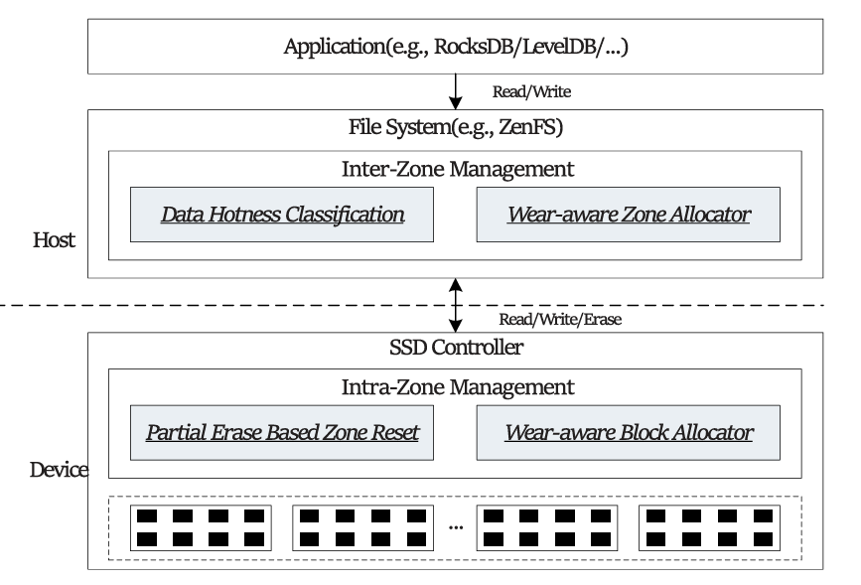
2 背景
LSM-Tree
不平衡的写分布
由于逐层压缩机制，第0层、第1层和第2层的SSTables有更多的机会被压缩，这导致这些较低层级的SSTables频繁更新，其寿命通常短于较高层级的SSTables。大多数写入和更新集中在低层级的SSTables，导致极不平衡的写分布，这会显著缩短SSD的有限寿命。
ZNS SSDs
整体架构如右图（蓝色是本文新增 /修改的模块）

Slide 5
2 背景
ZNS中的映射机制
ZNS SSD的映射机制在NVMe ZNS规范中未明确规定，驱动厂商可以选择不同的映射方案，主要分为静态映射和动态映射。
静态映射：一个区固定映射到多个擦除块，减少了映射表的空间和时间开销，内部结构对主机更透明，便于与应用的访问特性协同优化，性能更可预测。
动态映射：在区打开时动态映射特定块，灵活性更高，适应不同应用的扩展性更好，但会增加空间和时间开销，优化变得复杂。
本文重点讨论静态映射ZNS SSD的磨损均衡优化，以充分利用LSM树数据库的数据访问模式
Notes:
本文提到的各个层级都是写死的，无弹性设计

Slide 6
2 背景
磨损均衡机制
磨损均衡通常用于延长基于闪存的SSD的使用寿命，实现在FTL中。
传统SSD中的设备端磨损均衡：
传统SSD在设备端实现磨损均衡，因其在SSD的DRAM中维护L2P（逻辑到物理）映射表，主机无法直接访问内部资源信息。
设备端磨损均衡通常利用时间局部性原理识别热数据，将擦除次数最少的块分配给热数据
新兴SSD中的主机端磨损均衡：
开放通道SSD和ZNS SSD等新兴SSD将大部分FTL功能实现于主机端。主机能够更有效地感知应用程序的访问模式，从而进行协同优化，提高SSD的性能。
ZNS SSD的磨损均衡：
现有的磨损均衡策略，例如：
轮询方式：将空闲块映射到新区域
最小擦除计数优先：在打开新区域时，优先映射擦除次数最少的块
然而持有冷数据的打开的块往往不能被优先回收，导致擦除次数在分区间分布不均。因此，本文提出了一种新的面向磨损的分区分配器，以改进ZNS SSD的寿命。

Slide 7
2 背景
Zone Reset机制
ZNS SSD将分区回收的责任转移到主机，通常在文件系统中实现，如ZenFS中的分区清理和F2FS中的段清理。通常，当可用空间低于指定阈值时，触发区回收，首先选择一个有效数据较少的受害区，然后将该区的所有有效数据迁移到其他区，最后重置受害区以释放空间。然而，这会导致大量数据迁移开销，引发性能下降和I/O阻塞等问题。
ZenFS实现了一种运行时区重置方案。其核心思想是在区内所有数据都变为无效时就重置该区。该方案能有效减少区回收的频率。然而，即使一个区有很多未使用的空间，只要该区内的所有数据变为无效，该区就会被重置。
此外，区重置命令会擦除该区内的所有块，包括未使用的块。这些不必要的擦除操作进一步缩短了SSD的寿命。为了解决这个问题，本文提出了一种基于部分擦除的区重置方法，以减少在未使用块上的不必要擦除操作。

Slide 8
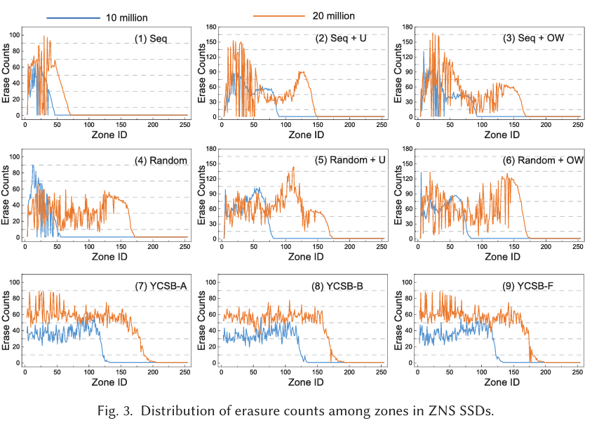
3 动机（访问模式分析）
图3显示了写入1000万和2000万个键值对后擦除计数在各区间的分布。显然，大部分擦除计数集中在少数几个区内。

Slide 9
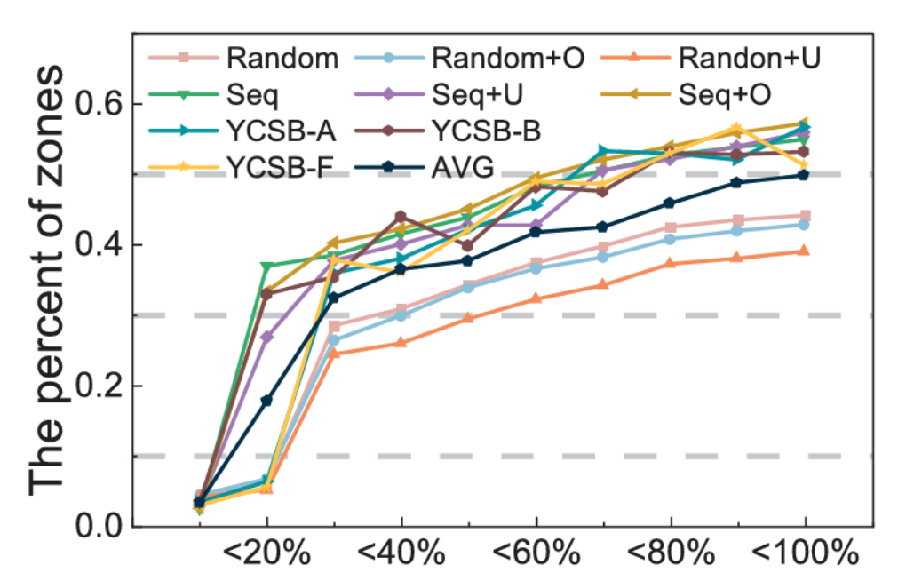
3 动机
图4(b)展示了在各种工作负载下重置4000个区域时的空间利用率
Notes:
有很多不必要的擦除，区域没有充分填满就重置了

Slide 10
4 WA-Zone
WA-Zone采用了一种新的区重置方法，消除不必要擦除操作。为了充分利用这种新方法，还设计了一种新的块分配策略，使区内块的擦除计数均匀分布。具体包括：
热度分类
区域分配。根据数据热度，设备磨损来分配区域（将最热的数据分配到磨损最小的区，并将最冷的数据写入磨损最大的区，以实现区间磨损均衡）
基于部分擦除的区重置。集成到SSD控制器的区域内管理部分，以避免在区回收时对未使用块的不必要擦除操作。
实现磨损感知的块分配模块，使区域内所有块的擦除计数均匀分布。

Slide 11
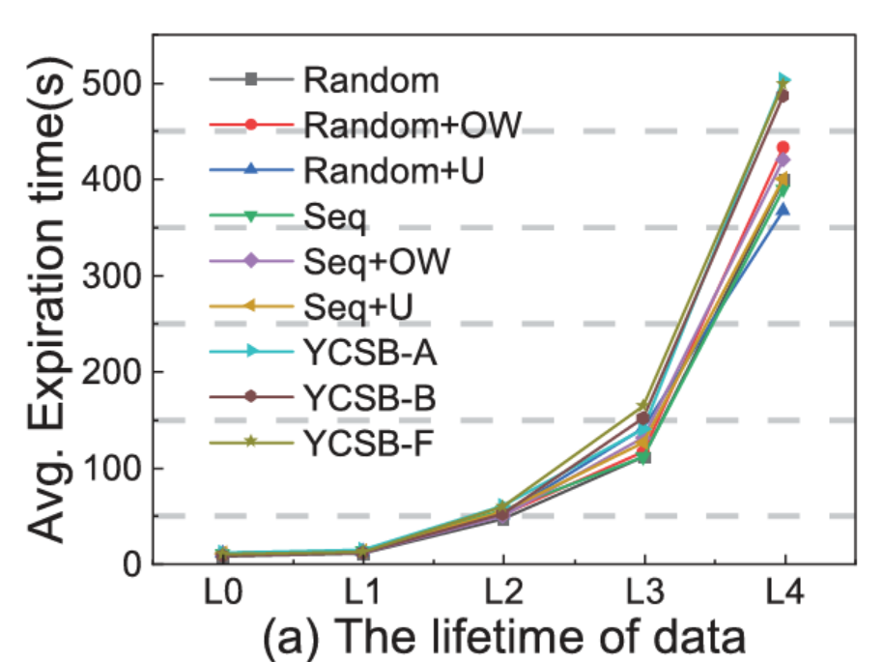
4 区间管理
数据热度分类
Notes:
基本和ZONEKV一致

Slide 12
4 区间管理
磨损感知区分配器
核心思想是根据磨损（即擦除计数）对区进行排序，并将区分类成与数据热度等级数相等的组。使数据热度等于区的磨损等级，即让热数据可以存储在磨损较小的区。
然而，由于冷数据可能始终保持不变，最初包含冷数据的高磨损区将变成低磨损区，导致擦除计数在区间间分布不均衡。为了进一步平衡跨区的磨损，提出了一种冷数据迁移算法，将冷数据从低磨损区迁移到高磨损区。因此，提出了区分组方法、空闲区分配器和冷数据迁移算法。
按磨损对区进行分组
空闲区分配器（FZA）
冷数据迁移（CDM）

Slide 13
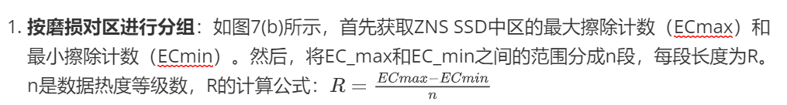
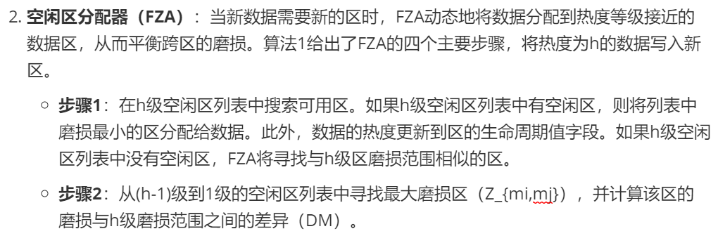
4 区间管理

Slide 14
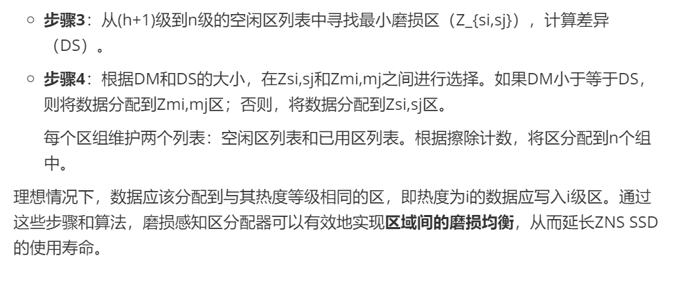
4 区间管理

Slide 15
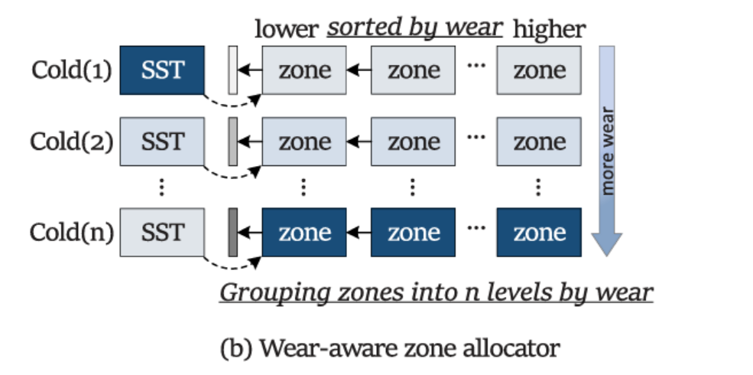
4 区间管理
注：上文的DS和DM就是与各自侧的擦除次数上下界的差值

Slide 16
4 区间管理
FAZ能自适应平衡ZNS SSDs中的磨损，但在实际负载下，冷数据无法及时回收会导致磨损不平衡。因此，我们提出了冷数据迁移（CDM）方案来促进磨损均衡。
触发条件: 当冷数据写入磨损较小的区，并且该区可能不会及时回收时，触发CDM。
通过这种方法，确保冷数据不在磨损较小的区中长期驻留，从而实现更好的磨损均衡。

Slide 17
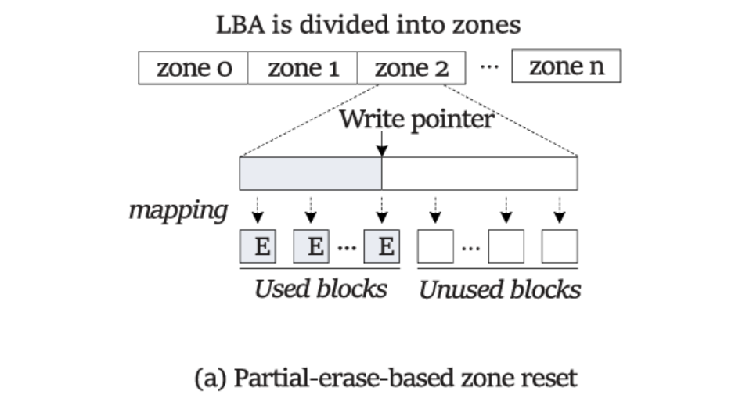
4 区内管理
区内管理旨在实现区内块之间的磨损均衡。该部分包括基于部分擦除的区重置模块和磨损感知块分配器模块，以消除未使用块上的不必要擦除操作并均匀分配擦除计数。
区重置：所有区的平均空间利用率约为70%，这意味着近30%的擦除操作是在未使用的块上进行的。理论上，如果我们能消除这些不必要的擦除操作，可以延长SSD寿命约30%（？）
保存重置前的LBA地址，仅重置使用过的块

Slide 18
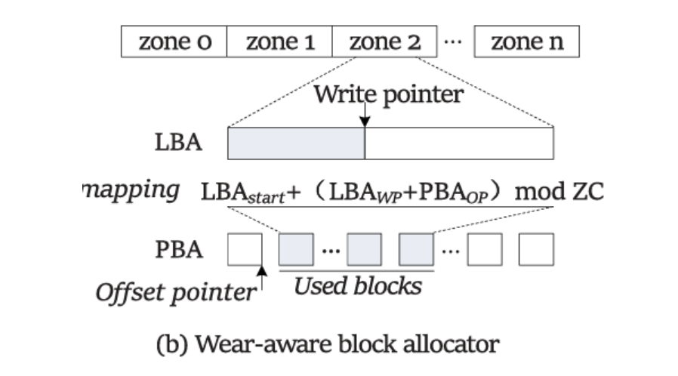
4 区内管理
基本思想是从最近一次重置时的某个物理块地址（PBA）开始写入新区。对于新获取的区的写请求，我们必须将区LBA的起始位置与区内最近写入块的PBA关联起来。为实现这一功能，我们将区视为一个循环队列，即采用模运算来关联物理地址和逻辑地址，避免任何超过区容量的无效地址。

Slide 19
4 区内管理
简单来说，在区域内：
部分擦除：在重置一个区时，只重置该区内已经使用过的块，而不是全部块。
起始块：当该区被重新分配时，从上次重置的末尾块开始作为新的起始块写入数据。
这样可以避免不必要的擦除操作，并均衡区内块的磨损。

Slide 20
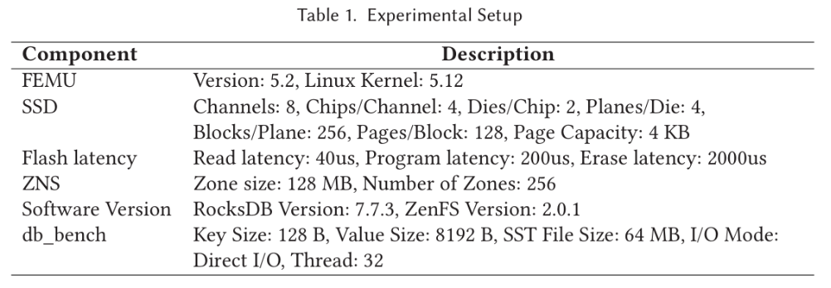
5 实验
具体实现：
区间管理：在ZenFS中实现数据热度分类和磨损感知区分配器（FAZ），以及冷数据迁移模块（CDM）。
区内管理：在ZoneFTL中实现基于部分擦除的区重置和磨损感知块分配器，通过地址重定位模块实现块的均匀磨损分配。

Slide 21
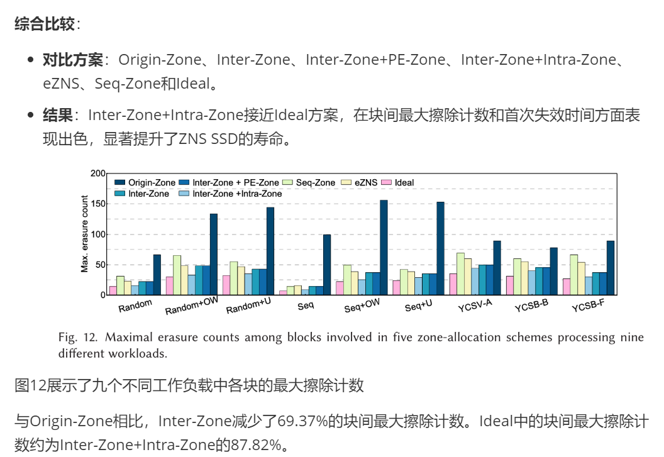
5 实验

Slide 22
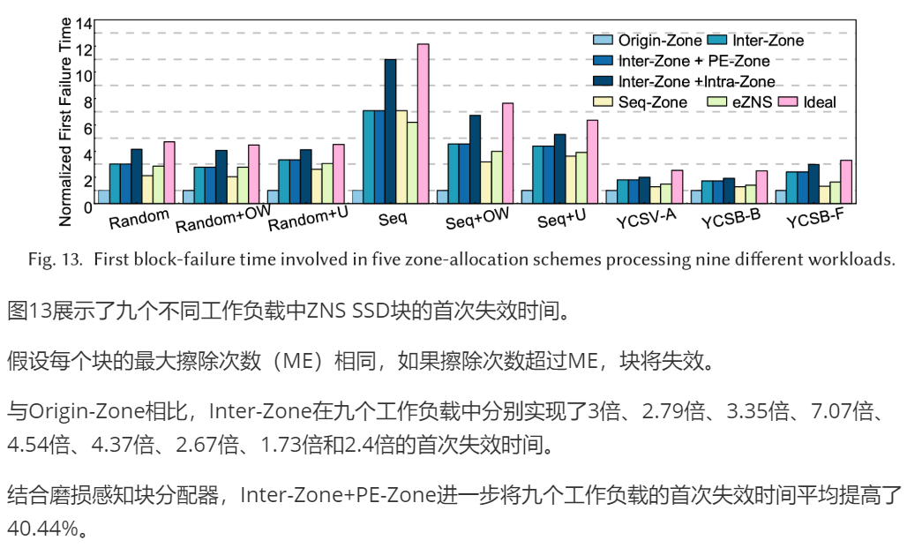
5 实验

Slide 23
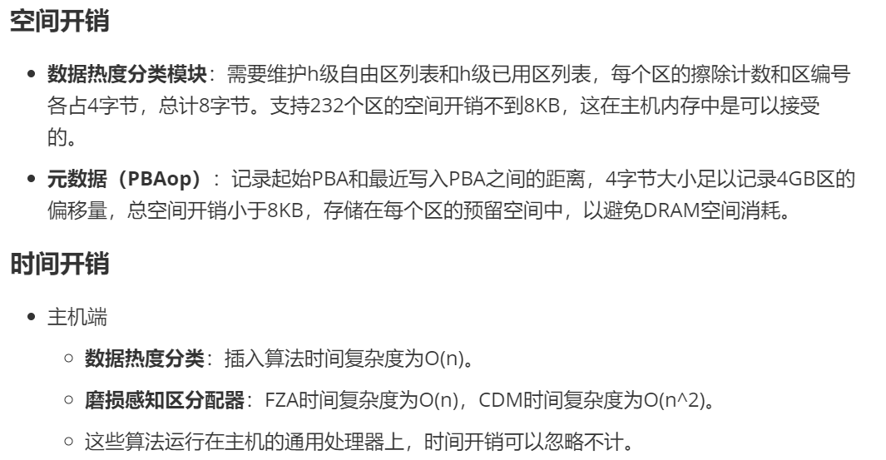
6 开销

Slide 24
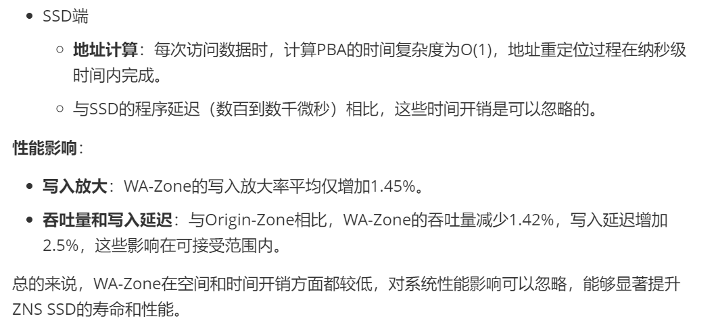
6 开销

Slide 25

Q&A
Thanks！
Notes:
Thanks for listening!

